Slide 1
ÜBUNG Unser Leben im Jahr 2050

Slide 2
INFORMATIONSBLATT ÜBUNG Unser Leben im Jahr 2050
Diese Übung behandelt die Thematik „Mobilität der Zukunft“ und soll die Schülerinnen und Schüler für das Thema motivieren bzw. aktivieren. Je nach Beamer-Verfügbarkeit (oder auch in Kombination) kann die Übung mit den Power Point Folien oder einem Arbeitsblatt den Schülerinnen und Schülern zur Verfügung gestellt werden.
Die Übung basiert auf einem Bericht in der Tageszeitung DerStandard vom 16. Februar 2019 unter dem Motto „Zukunft ist wissen plus Fantasie“. Wie unser Leben im Jahr 2050 in den Bereichen Klima, Energie, Essen, Wohnen, Medizin, Körper, Bildung, Arbeit und Verkehr aussehen wird, behandelt der Artikel unter: https://derstandard.at/2000098065468/Blick-in-die-Zukunft-Unser-Leben-im-Jahr-2050.
Die Lehrperson präsentiert die Folien bzw. teilt das Arbeitsblatt aus. Die Schülerinnen und Schüler bilden Gruppen und erarbeiten eine gemeinsame Vorstellung, wie Güterverkehr und Personenverkehr im Jahr 2050 durchgeführt werden. Diese wird auf einem Flipchart dargestellt und anschließend der Klasse präsentiert.
Notes:
Aufgabe: Wie sehen Personenverkehr und Güterverkehr im Jahr 2050 aus? Diskutiert Eure Visionen mit Euren Kolleginnen und Kollegen und bringt diese auf einem Flipchart zu Papier. Die Form der Darstellung kann selbst gewählt werden. Anschließend stellt Ihr Eure Vorstellungen der gesamten Klasse vor.

Slide 3
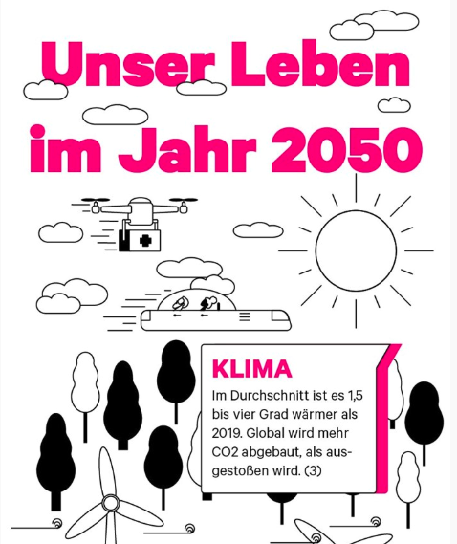
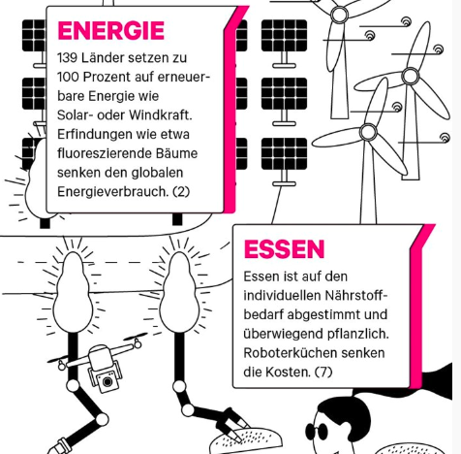
Unser Leben im Jahr 2050 (I)
https://derstandard.at/2000098065468/Blick-in-die-Zukunft-Unser-Leben-im-Jahr-2050 (21.02.2019)
Notes:
Aufgabe: Wie sehen Personenverkehr und Güterverkehr im Jahr 2050 aus? Diskutiert Eure Visionen mit Euren Kolleginnen und Kollegen und bringt diese auf einem Flipchart zu Papier. Die Form der Darstellung kann selbst gewählt werden. Anschließend stellt Ihr Eure Vorstellungen der gesamten Klasse vor.

Slide 4
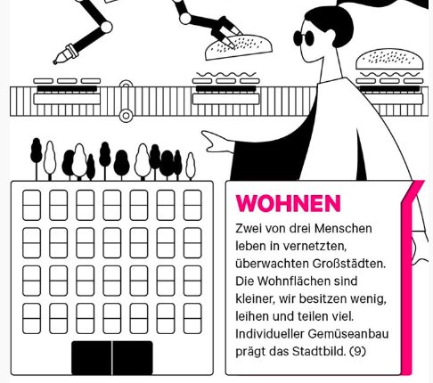
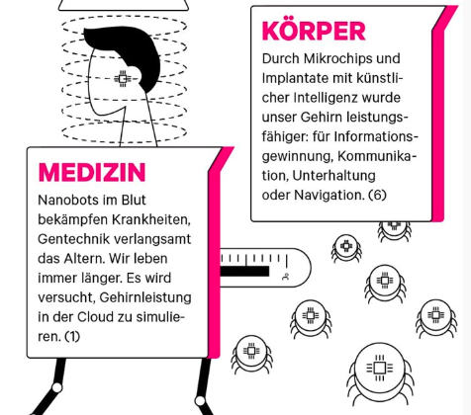
Unser Leben im Jahr 2050 (II)
https://derstandard.at/2000098065468/Blick-in-die-Zukunft-Unser-Leben-im-Jahr-2050 (21.02.2019)
Notes:
Aufgabe: Wie sehen Personenverkehr und Güterverkehr im Jahr 2050 aus? Diskutiert Eure Visionen mit Euren Kolleginnen und Kollegen und bringt diese auf einem Flipchart zu Papier. Die Form der Darstellung kann selbst gewählt werden. Anschließend stellt Ihr Eure Vorstellungen der gesamten Klasse vor.

Slide 5
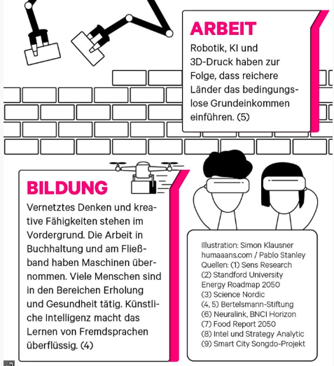
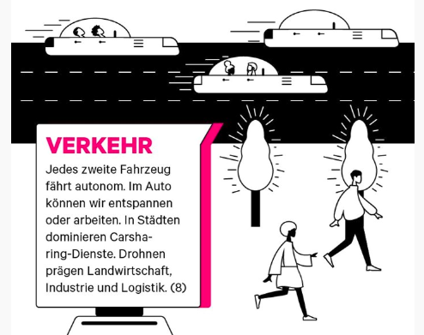
Unser Leben im Jahr 2050 (III)
?
https://derstandard.at/2000098065468/Blick-in-die-Zukunft-Unser-Leben-im-Jahr-2050 (21.02.2019)
https://derstandard.at/2000098065468/Blick-in-die-Zukunft-Unser-Leben-im-Jahr-2050 (21.02.2019)

